Slide 1
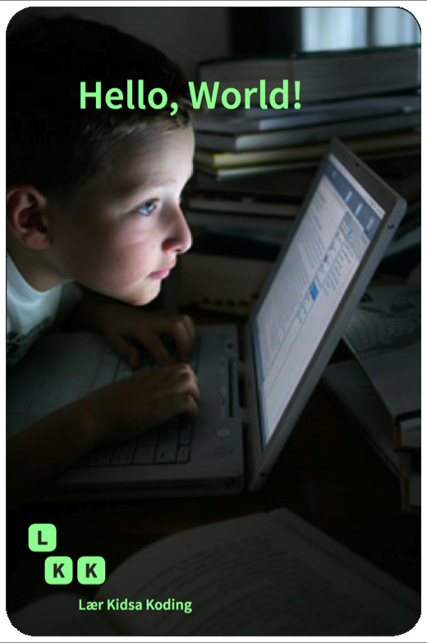
Arbeidsmøte
Oslo
Hva har skjedd
Utfordringer
Muligheter
Arbeidsgrupper
Kort felles presentasjon

Slide 2
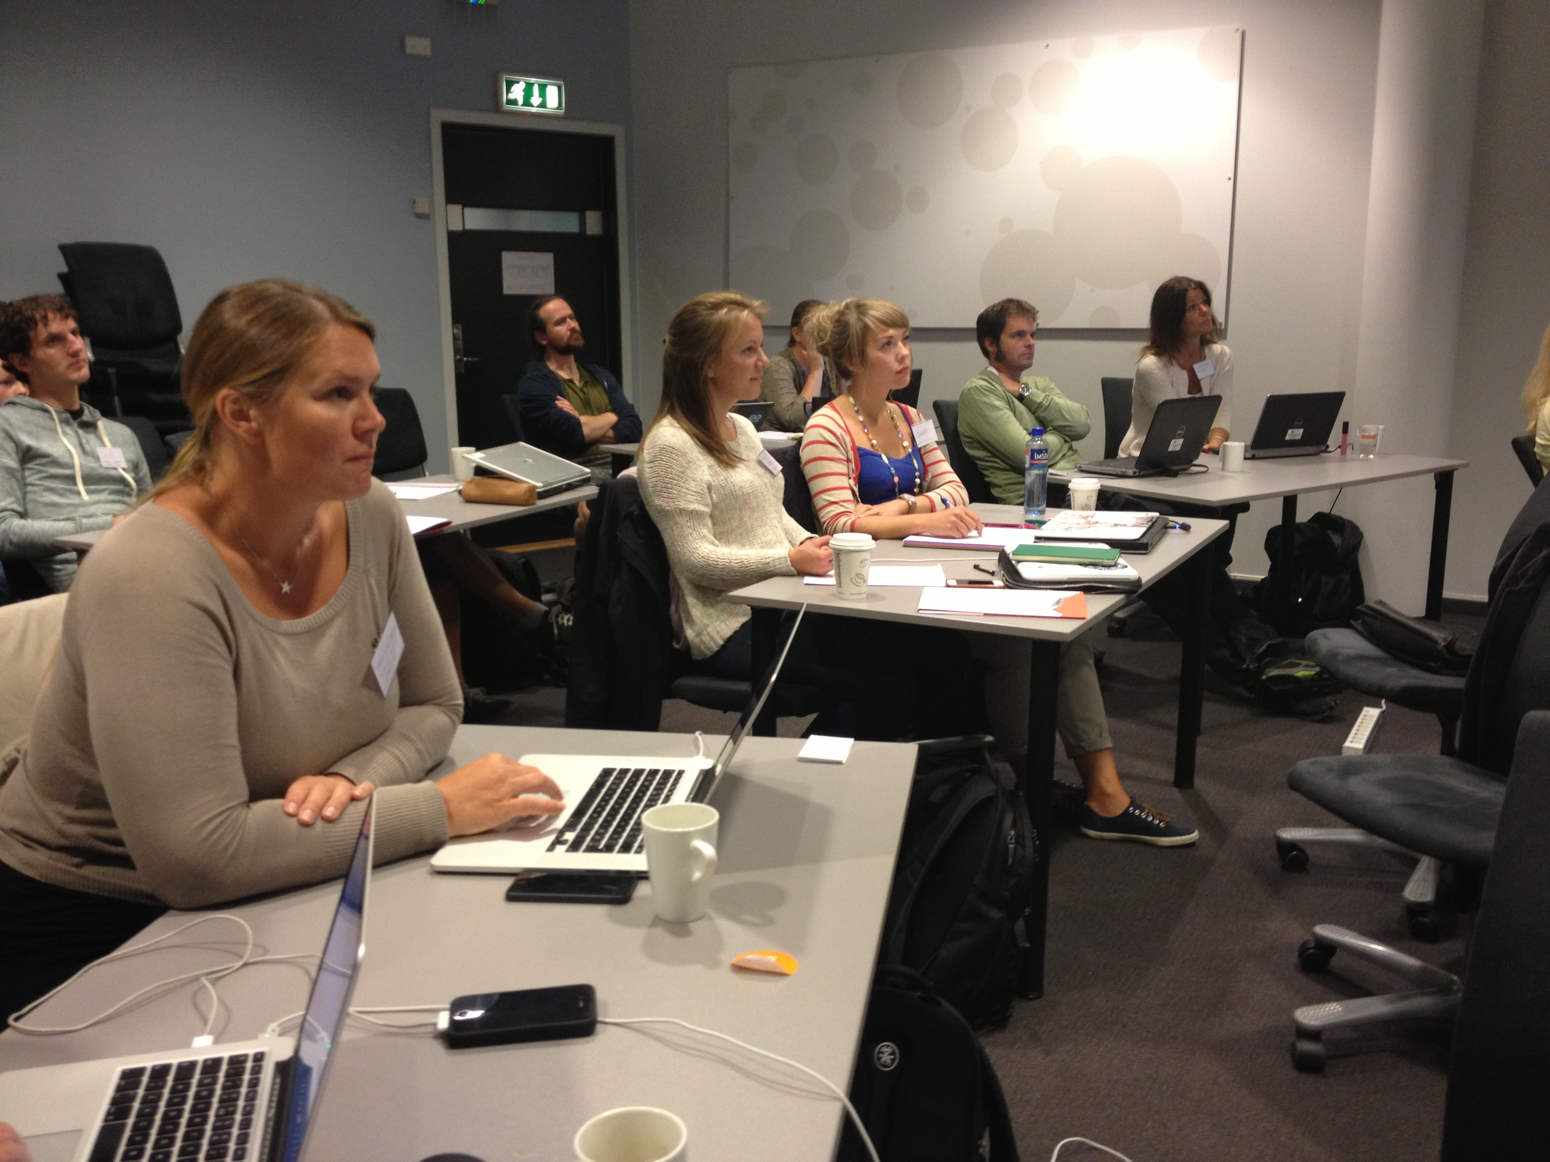
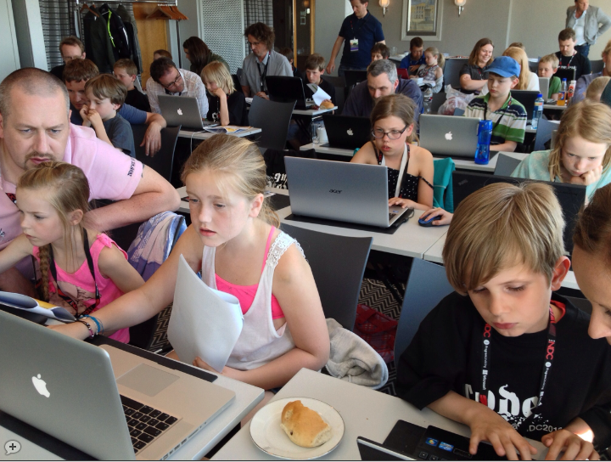
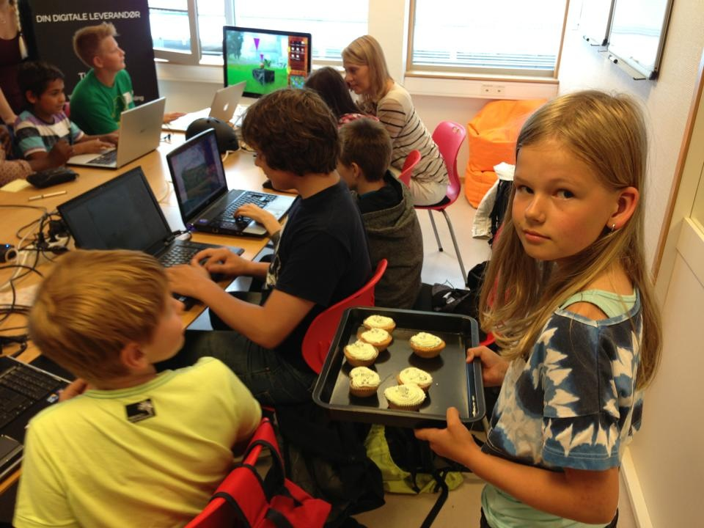


Slide 3
LKK har medvind
Samarbeid med skoler
Sommerskole
Kodeklubber
Kvelder for voksne og barn
Bedrifts-samarbeid begynner å ta form
Media
På gang:
Konferanse
Samarbeid med NRK

Slide 4
Hva er Lær Kidsa Koding?
En frivillig bevegelse med felles verdier
Et raust og konstruktivt miljø
Nøytrale om partipolitikk og teknologisk plattform
Vi deltar som privatpersoner
Unngå situasjoner som skaper inhabilitet
LKK hjelper lokale aktører å finne hverandre, og knytter sammen aktører på tvers av landet

Slide 5
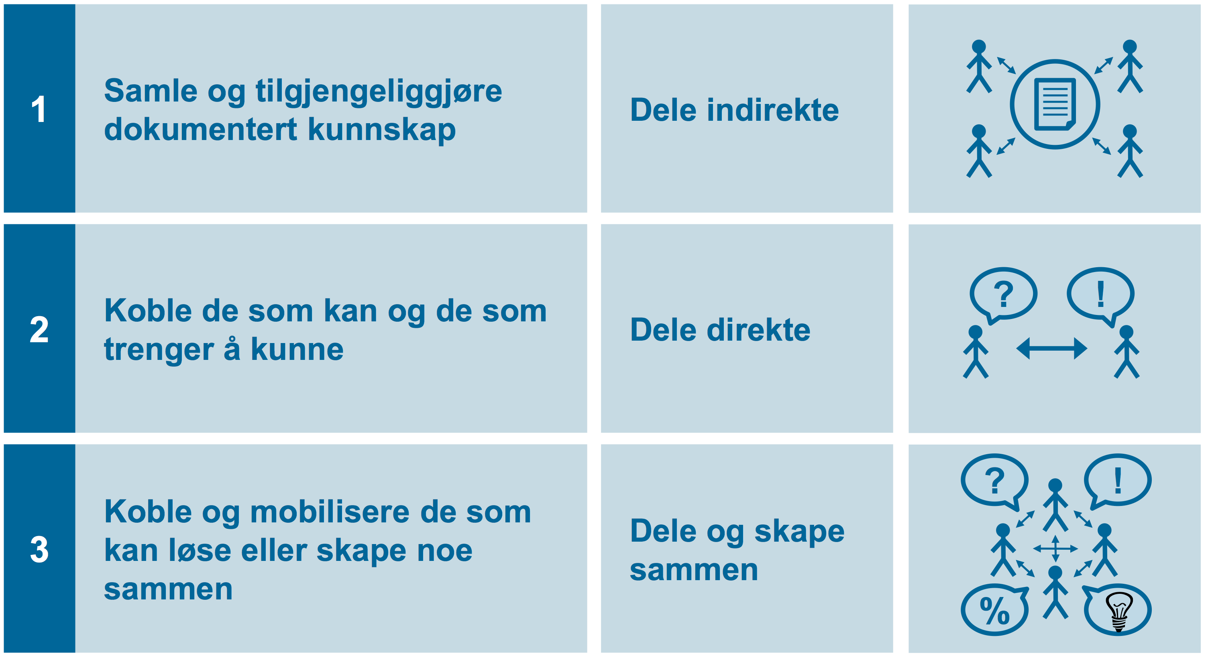
Hva gjør moderne nettverk?
Kilde: Vegard Kolbjørnsrud, stipendiat BI og Accenture: Verdiskapning gjennom samhandling

Slide 6
Hva skaper verdi?
Arbeid med skoler
Konferansen
Kodeklubber
Faglig opplegg (skape og oversette)
Lokale aktiviteter for foreldre og barn
Koble folk sammen – skape møteplasser
Være tilgjengelige
Skape oppmerksomhet om temaet!

Slide 7
Lokalt
Nasjonalt

Slide 8
Utfordringer
Skoler på bekostning av møteplan i Oslo
Nettstedet fungerer ikke som det skal
Tungvint og ikke intuitivt
Informasjon er på Yammer, Meetup, kidsakoder, FB
Kodeklubben trenger mer bistand
Litt for sentraliserti Oslo? Hvorfor ikke 19 klubber?

Slide 9
Muligheter
Mye å hente hos bedrifter
Mye potensiale hos høyskoler og universiteter
Mobilisering av folk i arbeidsgrupper
start i dag!
...og bli med på å vise fram Scratch på Forskningtorget 20. og 21. september

Slide 10
Arbeidsgrupper
Skoler (Torbjørn)
Nettsted (Kristin)
Samarbeid med bedrifter (Francis)
Kodeklubber (Helge)
Møteplan for vinteren (Simen)
Samarbeid med høyskoler og universiteter (Roger)

